Slide 1

Бизнес-план «ПРОИЗВОДСТВО ЭКОКИРПИЧА из сигаретных окурков»
«Саратовский государственный технический университет имени Гагарина Ю.А.»
Кафедра «Информационная безопасность автоматизированных систем»
Разработан «Безопасной ЭКОмандой» в составе:
Могильницкая Ирина
Лачина Анастасия
Антонова Кристина
Солодилов Владимир
Саратов, 2022

Slide 2
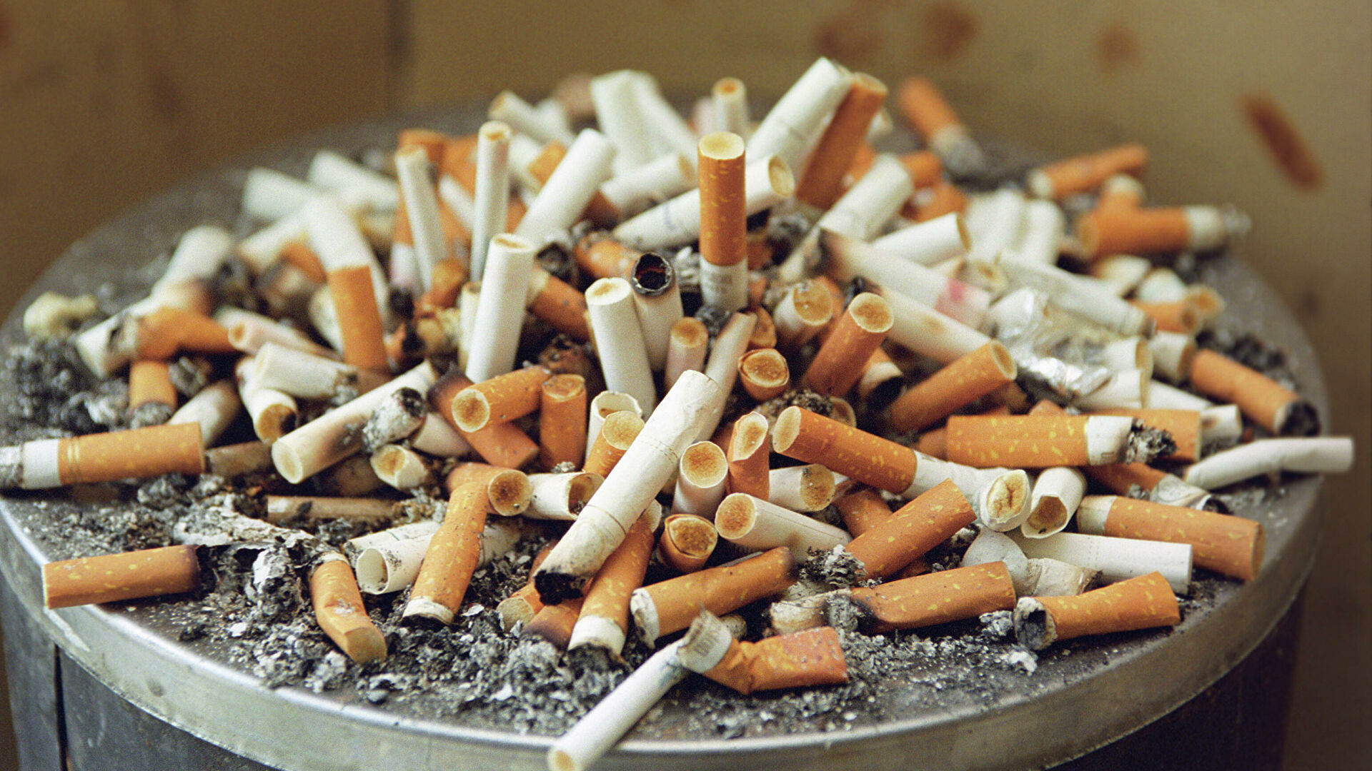
Резюме проекта
Актуальность проекта: переработка сигаретных окурков в экокирпичи означает снижение годового количества сигаретных отходов на планете, уменьшение риска выброса опасных веществ в почву и атмосферу земли.
Продукция, являющаяся предметом проекта: кирпичи из сигаретных окурков.
Основные потребители продукции: строительные компании и отдельные физические лица.
Переработка
Мусорный полигон

Slide 3

Технология производства
Рассматривая данную идею, можно сказать, что конкурентной ситуации в России может и не возникнуть, так как это новшество в нашей стране и компаний по переработке сигаретных окурков на данный момент нет.

Slide 4
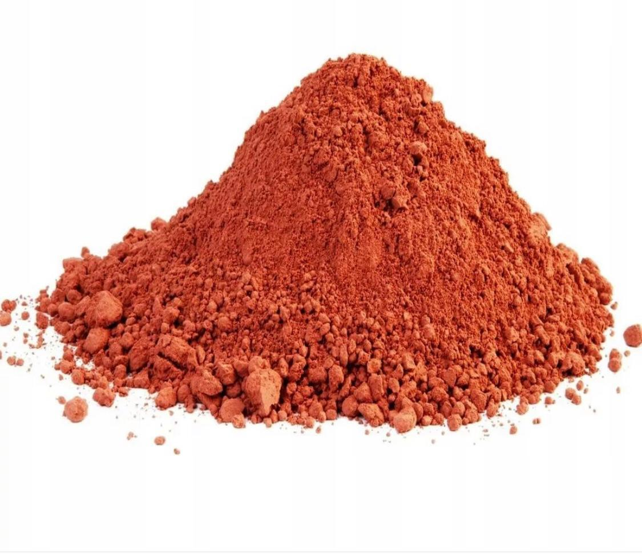
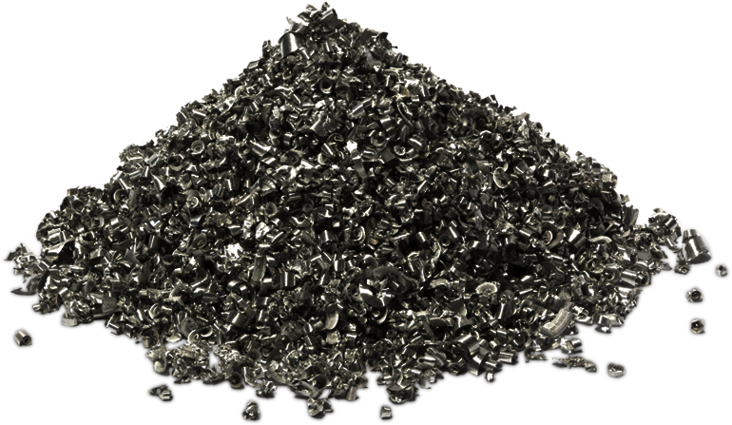
Абстрактная модель

Slide 5
Swot-анализ
 | Плюсы | Минусы
Внутренние факторы | Сильные стороны: Экономия электроэнергии Компенсация производства Вес и прочность итогового продукта Экология | Слабые стороны: Поставка и транспортировка сырья Потенциальный дефицит сырья
Внешние факторы | Возможности: Новейшая разработка для Саратовской области | Угрозы: Проблема патента Проблема поиска производства Скептический взгляд потребителя на свойства конечного продукта

Slide 6
Steep-анализ
Фактор | Влияние
Социальный | Дополнительные рабочие места
Экономический | Экономия на энергозатратах, уменьшение стоимости итогового продукта
Экологический | Улучшение экологии в регионе
Технологический | Внедрение технологии переработки сырья в продукты вторичного назначения

Slide 7
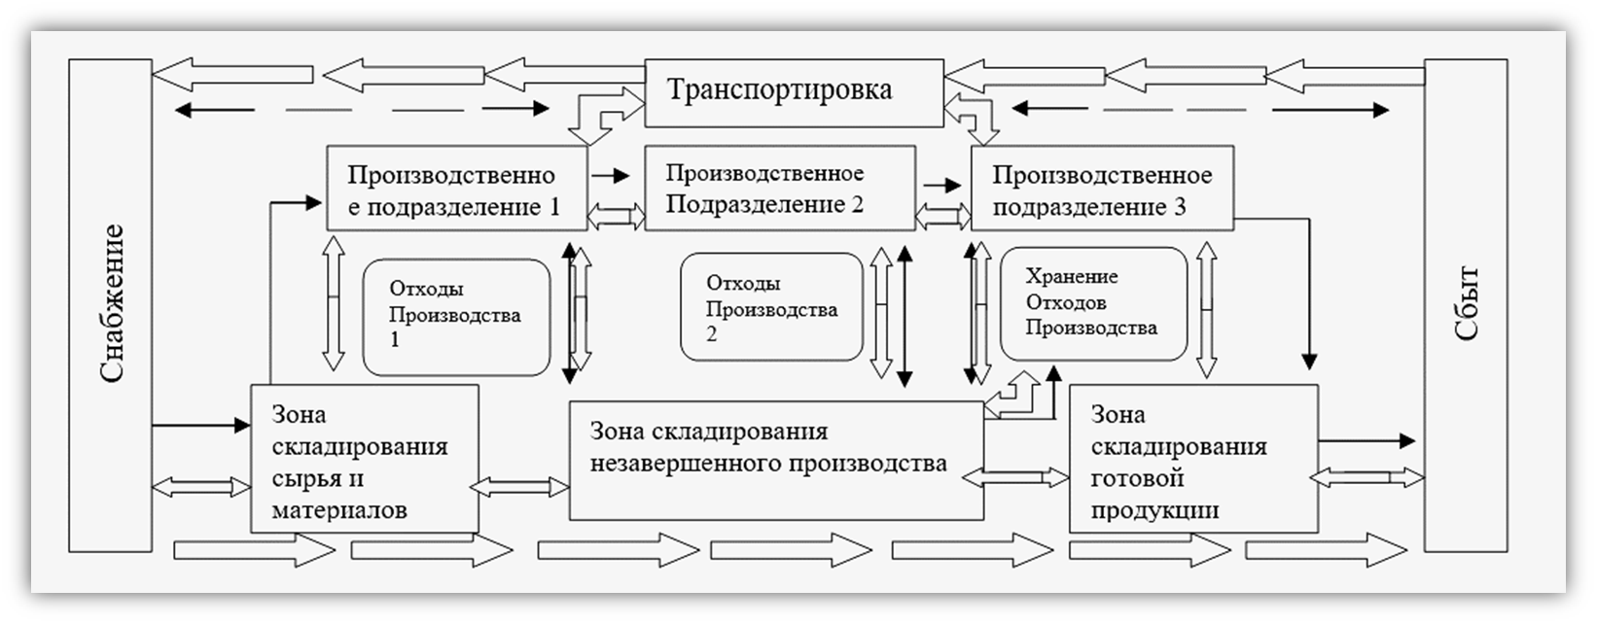
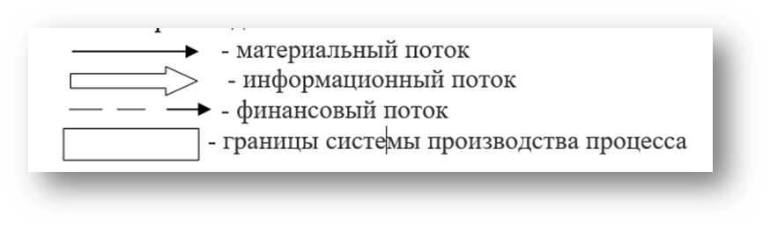
Технологический план

Slide 8
Цена продукции
Наименование продукции | Расход, бычки | Стоимость, руб.
1 кирпич | 300 | 10
1 поддон кирпича (65 кирпичей) | 19 500 | 650
Двухэтажный дом – 116 поддонов кирпича (7540 кирпичей) | 2 262 000 | 75 400

Slide 9
Затраты на производство
Наименование статьи | Годовые затраты, руб
Затраты на сырье, материалы | 2 227 136
Коммунальные услуги | 610 190
Транспортные расходы | 577 300
Амортизация | 96 370
Заработная плата | 1 166 400
Расходы на рекламу | 264 000
Контроль качества | 300 000
Итого | 5 241 396

Slide 10
Производственный план
Наименование | Год
Объем реализации кирпичей, т. | 300
Цена кирпичей, руб./тонна | 4 000
Выручка, руб.

Slide 11
Финансовый план
Показатель | Выручка за год, руб.
Выручка от реализации | 10500000
Налог по УСН (6%) | 246800
Доход после уплаты налога | 10253200
Себестоимость | 7781040
Коммерческие расходы (10% от себестоимости) | 778104
Управленческие расходы (3% от себестоимости) | 233431
Чистая прибыль | 1707424,8

Slide 12
Оценка эффективности проекта
Наименование | Сумма, руб
Переменные затраты | 2969240
Постоянные затраты | 4811800
Доход | 10253200
Чистая прибыль | 1707424,8
Рентабельность | 21%

Slide 13
Бизнес-план «ПРОИЗВОДСТВО ЭКОКИРПИЧА из сигаретных окурков»
«Саратовский государственный технический университет имени Гагарина Ю.А.»
Кафедра «Информационная безопасность автоматизированных систем»
Контакты:
Телефон:
E-mail:
Разработан «Безопасной ECOмандой» в составе:
Могильницкая Ирина
Лачина Анастасия
Антонова Кристина
Солодилов Владимир
Саратов, 2022

